Slide 1
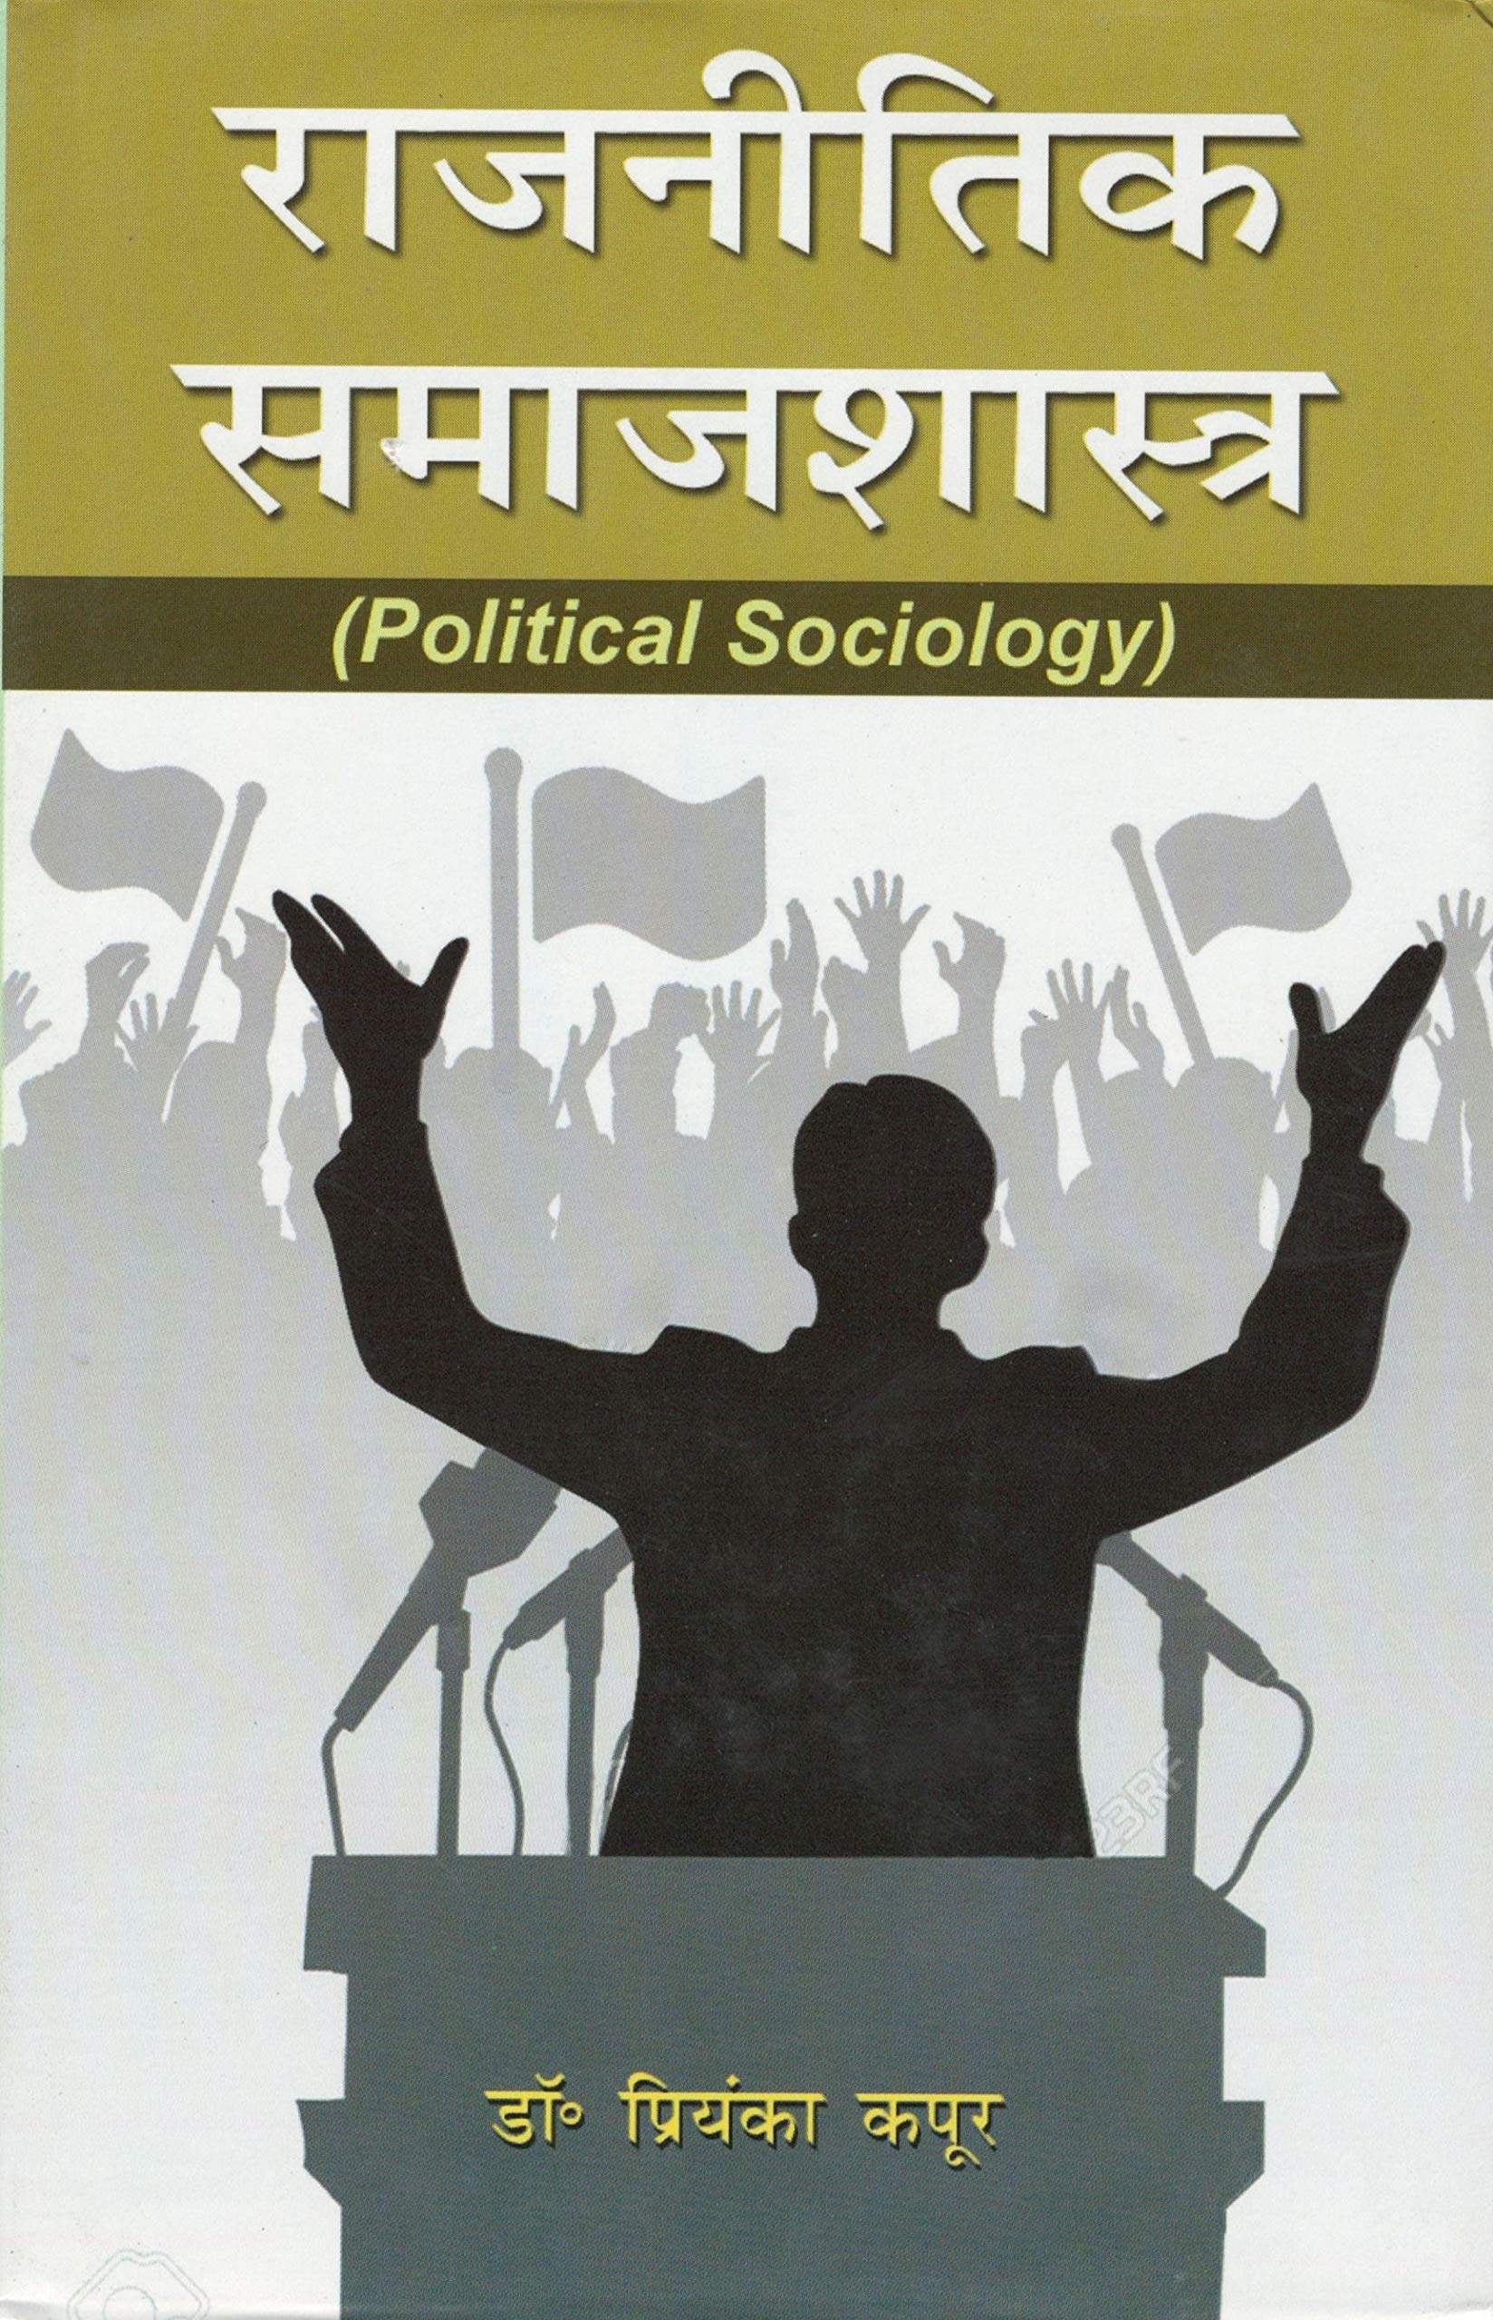
राजनीति समाजशास्त्र का अर्थ एवं परिभाषा
ए .के. मुखोपाध्याय के अनुसार
टॉम बोटो मोर के अनुसार
बीएस बाविस्कर के अनुसार

Slide 2
राजनीति समाजशास्त्र का क्षेत्र व विषय सामग्री
शक्ति एवं सत्ता
अधिकारी तंत्र
राजनीतिक समाजीकरण
राजनीतिक सहभागिता
राजनैतिक दल
भद्र जन या श्रेष्ठ जन
7- राजनीतिक प्रक्रिया
8- गुट और दबाव समूह
9- राजनीतिक संचार एवं श्रृंखलाएं
10- राजनैतिक असंतुलन एवं नियोजन
11- राजनीतिक आंदोलन और विरोध

Slide 3
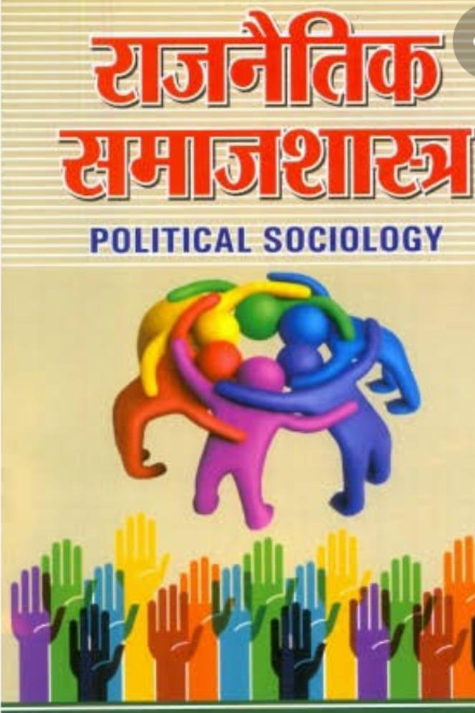
राजनीतिक समाजशास्त्र की प्रमुख अध्ययन पद्धतियां
संस्थागत पद्धति
अन्वेषण आत्मक पद्धति
वैचारिक पद्धति
तुलनात्मक पद्धति
समाजशास्त्रीय पद्धति

Slide 4
राजनीतिक समाजशास्त्र की समस्याएं
सामाजिक एवं राजनीतिक चारों का मिलन बिंदु
शक्ति
सत्ता
नौकरशाही
राजनीति संस्कृति
राजनीतिक समाजीकरण
7- राजनीतिक सहभागिता
8- राजनीतिक दल
9- हित समूह एवं दबाव समूह से संबंधित समस्या
10- सामाजिक एवं राजनीतिक बदलाव की व्याख्या
11- अध्ययन की शेशवावस्था

Slide 5
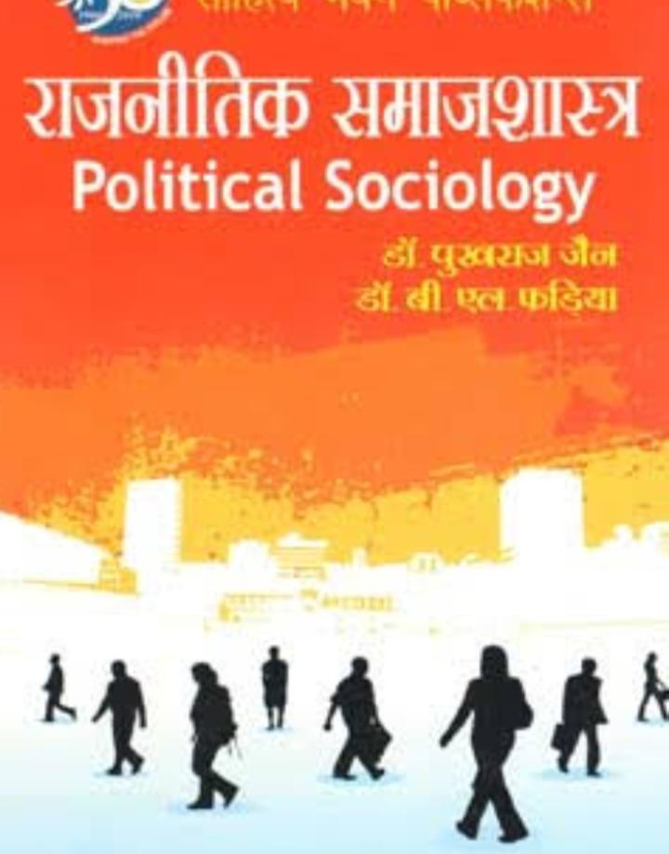
राजनीतिक समाजशास्त्र का महत्व
विभिन्न अनुशासन में सेतु निर्माण
गवेषणा के दायरे का विस्तार
नई अवधारणाओं का विकास
शिक्षा की दृष्टि से महत्व
राजनीतिक नेताओं के लिए महत्व
मतदाताओं के लिए महत्व

Slide 6
राजनीतिक समाजशास्त्र के विकास के कारण
राज्य एवं समाज का विवाद
राजनीति विज्ञान के परंपरागत उपागमों के विरुद्ध संतोष
अंत:अनुशासनात्मक अध्ययन की प्रवृत्ति
राजनीति का समाजशास्त्रीय अध्ययन करने की प्रवृत्ति
5- राज्य और समाज की घनिष्ठता
6- सामाजिक विज्ञान में बढ़ता विशेष टीकाकरण एवं विभिन्निकरण
7- राजनीति विज्ञान में समाजशास्त्र का अंत: प्रवेश
8- सरकार और सामाजिक राजनीतिक समस्याओं के अध्ययन की बढ़ती हुई महत्ता

